Slide 1
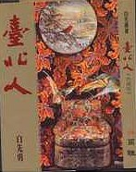
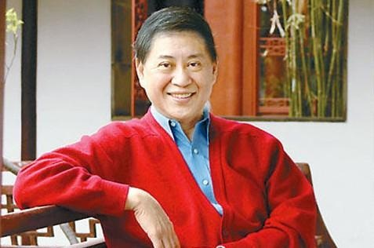
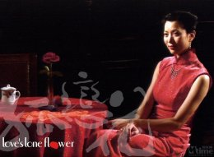
教育部1031現代公民核心能力課程計畫 『歷史共和國：互文詮釋與想像』 第二場協同教學
協同主題：
記憶、想像與認同
任課教師：邵承芬
協同教師：吳美玲；邵仕剛

Slide 2
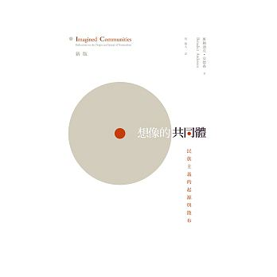
楔子-1
《想像的共同體》/安德森
報紙與小說
為「再現」民族這種想像的共同體，提供了技術上的手段。
《孤戀花》/白先勇
在移出者/家鄉社會間
在離鄉背井的歷史脈絡→召喚出集體認同的記憶

Slide 3
楔子-2
《圖騰與禁忌》/弗洛依德
人類思維機能是如何於圖騰下的禁忌發生、演進，並世代相傳。
從而形成人類總體大腦中的痕迹組織化，成為人類共有的遺傳性心理特質。
《孤戀花》/白先勇
娟娟
遺傳/環境

Slide 4
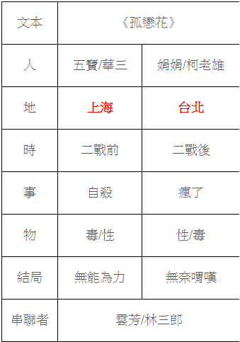
討論一背景
流露出外省人的失根與漂泊感
亂世兒女的悲歡聚散與生命韌性

Slide 5
討論一主題
時空的變幻與交錯
那些年我們一起逃難的歲月
殺人與被殺
生離死別
個體/大時代的交融
請兩位老師談一下各自的生命經驗

Slide 6
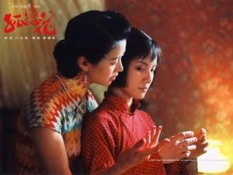
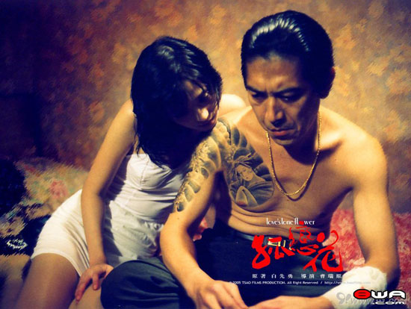
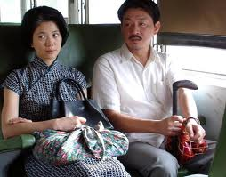
討論二背景
文本中的女性→籠罩著悲苦/暴力/死亡
雲芳；五寶；娟娟
女人命如草芥
文本中的男性→顯露出骯髒/粗暴/冷酷
黑道人物；日本酒客；華三；柯老雄
卑微的樂師林三郎是例外(僅在影本中)

Slide 7
討論二主題
性別歧視/兩性平權
請兩位老師談談
時代使然
環境造就
宿命
男女大不同

Slide 8
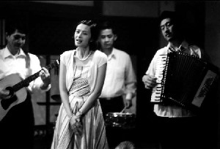
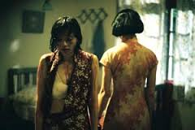
討論三背景
娟娟的人生
幼時/近親家暴
長大/淪落酒家
結局/瘋了
人生是否可以選擇
清醒/痛苦的活著
瘋了/無憂無慮的活著
還是有其它的選擇？

Slide 9
討論三主題
記憶/失憶？宿命/輪迴
娟娟的瘋
來自於遺傳/環境
現實/壓迫
心理/生理
請兩位老師就您的專業來探討。

Slide 10
討論四背景
雲芳究竟在五寶/娟娟身上期待些什麼？
同性戀/母性的光輝
父母對子女的期待→從小的守護到成人的依戀，最後均化為無奈與不捨
五寶/娟娟的人生又可以等待些什麼？

Slide 11
討論四主題
期待/等待
人是禁不起孤獨(離群而索居)
問世間情為何物
友情/愛情/親情
請兩位老師談談您的看法/想法。

Slide 12
結論
無法/無奈?
無怨/無悔?
在大時代中，多少人妻離子散；多少家庭的悲歡離合；多少戀人被棒打鴛鴦(海角七號)，多少的故事發生在你我的父祖輩身上，雖不可歌可泣，卻也動人心弦，您可曾探訪他們的心靈深處。

Slide 13
如果…….
人生經常在後論/後悔
如果您是白先勇，可否有其它的結局？
如果是您，會如何舖陳結局？
還是下一個故事會更好?

Slide 14
謝謝大家!祝福各位幸福安康!

